Slide 1
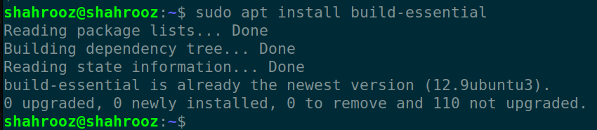

Shahrooz Akbaripoor
تمرین اول :
برای کامپایل برنامه C از کامپایلر GCC استفاده میشود که برای استفاده از آن باید پکیج build-essential را نصب کنیم برای نصب این پکیج کامند زیر را اجرا میکنیم:
$ sudo apt install build-essential
$ touch Add.c
سپس یک فایل با پسوند .c ایجاد میکنیم :

Slide 2
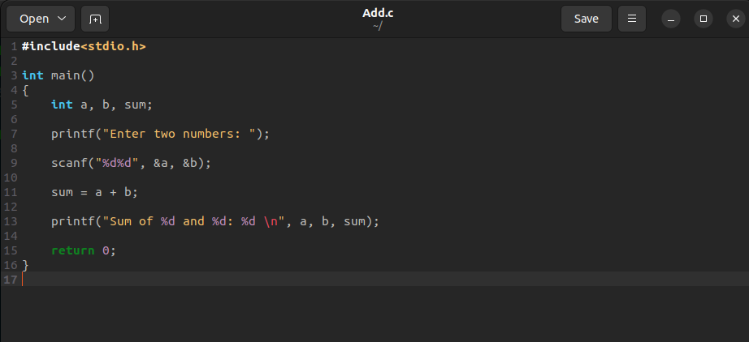

فایل را با ادیتور gedit باز میکنیم و کد زبان C را در آن مینویسم :
#include<stdio.h>
int main()
{
int a, b, sum;
printf("Enter two numbers: ");
scanf("%d%d", &a, &b);
sum = a + b;
printf("Sum of %d and %d: %d \n", a, b, sum);
return 0;
}
$ gcc Add.c –o Add
برای کامپایل این برنامه توسط کامپایلر GCC کامند زیر را اجرا میکنیم :
بدین ترتیب برنامه C کامپایل میشود و یک برنامه C با نام Add ایجاد میکند.

Slide 3
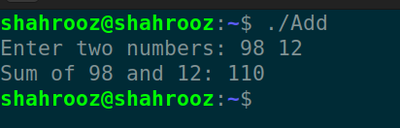
حال با کامند زیر برنامه Add را اجرا کرده و به آن ورودی میدهیم و خروجی اش را میبینیم:
$ ./Add

